Slide 1
UC11
Teste de software

Slide 2
Teste de software
É o processo de execução de um produto para determinar se ele atingiu suas especificações e funcionou corretamente dentro do ambiente para o qual foi projetado;
O seu objetivo é buscar falhas em um produto para que as causas dessas falhas sejam identificadas e possam ser corrigidas pela equipe de desenvolvimento antes da entrega final.

Slide 3
Ciclo de vida do processo de teste
O ciclo de vida consiste em uma série de etapas dependentes, consideradas como o esqueleto do Processo de Teste, que visam estruturar as atividades definindo como os testes serão conduzidos no projeto.
Planejar
Projetar
Executar
Entregar

Slide 4
Ciclo de vida do processo de teste
A execução de cada etapa do ciclo de vida tem um tempo estimado de duração, sendo assim, é recomendável seguir essa estimativa para que seja possível executar todas as fases do processo, minimizando riscos e consequentemente garantindo mais qualidade ao software.
Etapas do processo de teste | Tempo estimado
Planejar | 10%
Projetar | 40%
Executar | 45%
Entregar | ...

Slide 5
Visão técnica X visão de negócio
Em um projeto de software é natural que os envolvidos foquem no resultado final, esperando que a solução funcione corretamente;
Porém, antes de pensarmos no que seria uma solução funcionando corretamente, sugerimos primeiramente que você pense no contexto de negócio onde o sistema está envolvido;
Por questões estratégicas, agilidade na tomada de decisões, redução de custos, entre outras características, grande parte dos sistemas estão integrados, o que aumenta a complexidade e consequentemente a necessidade de testes mais robustos para manter a qualidade.

Slide 6
Visão técnica X visão de negócio
Com base nisso, chegamos a um segundo pensamento que se faz necessário, apesar de já estar implícito: as soluções precisam funcionar, do ponto de vista técnico e de negócio, ou seja, não podemos nos preocupar apenas se o sistema está funcionando sem erros (visão técnica);
Devemos levar em consideração também se ele está atendendo ao propósito para o qual foi desenvolvido (visão de negócio). No entanto, durante um projeto de desenvolvimento de software, muitas vezes estas visões estão separadas, e é até natural que estejam, pois costumam ser exercidas por áreas diferentes.

Slide 7
Visão técnica X visão de negócio
Quando é indicado que um software apresenta problemas, não estamos nos referindo apenas à indisponibilidade de um site, lentidão do sistema ou a outra característica técnica. Podemos nos referir também ao fato de o software expor uma característica funcional de negócio que não está correta;
Este é mais um ponto de atenção que é preciso ter para que no final do projeto possamos afirmar que o software possui qualidade. Antes de continuarmos, vale lembrar que erros, defeitos e falhas são conceitos distintos, porém, para simplificar o entendimento, iremos tratar como uma única definição: “inconformidade do software”.

Slide 8
Visão técnica X visão de negócio
São pelas razões mencionadas que existem os Testes de Software e as equipes de teste e qualidade. Com base no que foi exposto, ao adotar os testes e garantir uma visão unificada (técnica e funcional) do software, dificilmente os objetivos e resultados esperados da solução não serão alcançados.

Slide 9
Visão técnica X visão de negócio
Como um exercício para os desenvolvedores que não gostam de testar ou que acham que a etapa de testes deve ser menor ou praticamente não existir, sugerimos que reflitam sobre os impactos que podem ocorrer quando um software falha. Independentemente da área de seguimento, podemos listar alguns problemas em comum:
Prejuízos financeiros;
Perda de credibilidade;
Perda de qualidade e retrabalho;
Perda de confiança;
Ações legais.

Slide 10
Caixa branca ou teste estrutural
Técnica de teste que avalia o comportamento interno do componente de software (código);
Trabalha diretamente sobre o código-fonte do componente de software para avaliar aspectos tais como:
Teste de condição;
Teste de fluxo de dados;
Teste de ciclos;
Teste de caminhos lógicos.
O testador tem acesso ao código-fonte da aplicação e pode construir códigos para efetuar a ligação de bibliotecas e componentes.
Caixa branca

Slide 11
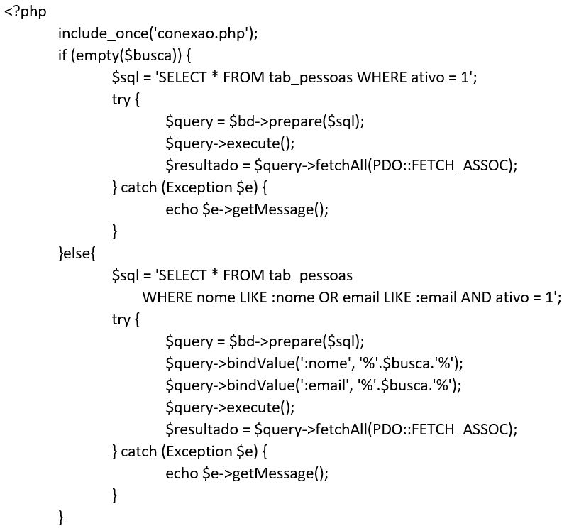
Exemplo de Teste de caixa branca
index.php
Arquivo externo não apresenta erros
Este trecho do código não apresenta erros.
Está indentado corretamente.
Caso aconteça algum erro no SELECT será mostrado um erro
O SELECT mostra apenas as pessoas que estão ativadas
O 1º SELECT mostra todas as pessoas da tabela
O 2º SELECT filtra por nome ou por e-mail

Slide 12
Caixa preta ou teste funcional
Técnica de teste em que o componente de software a ser testado é abordado como se fosse uma caixa-preta, ou seja, não se considera o comportamento interno;
Dados de entrada são fornecidos, o teste é executado e o resultado obtido é comparado a um resultado esperado previamente conhecido;
Haverá sucesso no teste se o resultado obtido for igual ao resultado esperado.
Caixa preta
Fdsfk dksfsdf klfdlf dsljsljd lasdj
Gfdlçgfdg çlk
Fdsfk dksfsdf klfdlf dsljsljd lasdj
Lkli ddf lgj ljljdfg d ogiud
Fdsfk dfgf gfdklj klfdlf dsljsljd lasdj
A f klfdlf dsljsljd lasdj
Fdsfk dksfsdf klfdlf dsljsljd lasdj

Slide 13
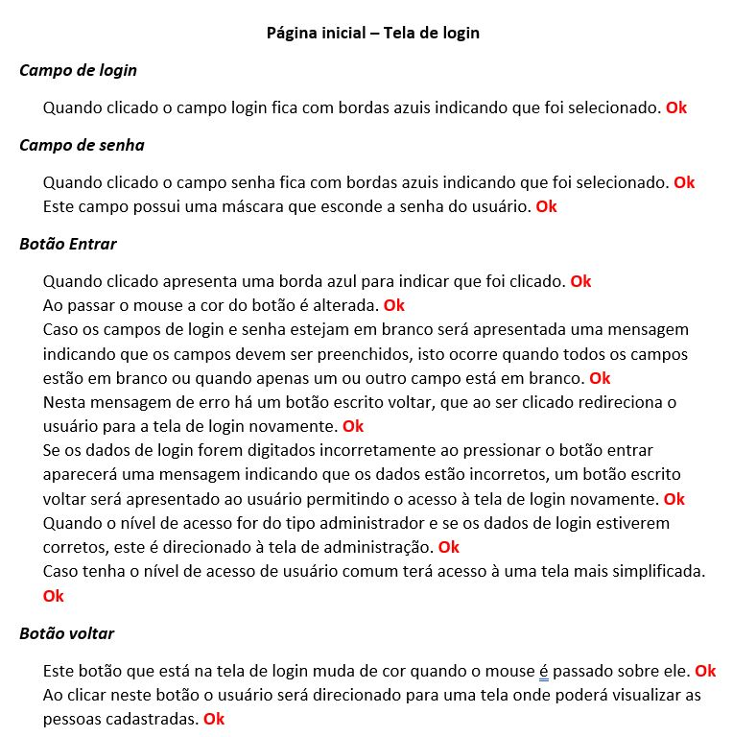
Caixa preta ou teste funcional

Slide 14
Caixa cinza
É uma técnica que combina os testes da caixa branca e caixa preta. Na caixa preta o testador é desconhecido para a estrutura do item que está sendo testado e no teste de caixa branca a estrutura interna é conhecida pelo testador. A estrutura interna é parcialmente conhecida no teste de caixa cinza;
O teste de caixa cinza tem esse nome porque o programa de software é como uma caixa semitransparente ou cinza dentro da qual o testador pode ver parcialmente. Geralmente se concentra em erros específicos de contexto.
Caixa cinza
Fdsfk dksfsdf klfdlf dsljsljd lasdj
Gfdlçgfdg çlk
Fdsfk dksfsdf klfdlf dsljsljd lasdj
Lkli ddf lgj ljljdfg d ogiud
Fdsfk dfgf gfdklj klfdlf dsljsljd lasdj
A f klfdlf dsljsljd lasdj
Fdsfk dksfsdf klfdlf dsljsljd lasdj

Slide 15
Comparação
Caixa branca
Caixa preta
Caixa cinza

Slide 16
Objetivo da caixa cinza
Fornecer vantagens combinadas de teste de caixa branca e preta;
Combinar a entrada de desenvolvedores e testadores;
Melhorar a qualidade geral do produto;
Reduzir a sobrecarga de longo processo de testes funcionais e não funcionais;
Fornecer tempo livre suficiente para os desenvolvedores corrigirem defeitos;
Testar do ponto de vista do usuário e não do designer.

Slide 17
Vantagens do teste da caixa cinza
Usuários e desenvolvedores têm objetivos claros ao fazer os testes;
É feito principalmente pela perspectiva do usuário;
Testadores não precisam ter altas habilidades de programação;
Não é intrusivo;
A qualidade geral do produto é melhorada;
Os desenvolvedores têm mais tempo para correções;
É imparcial, isso evita conflitos entre testadores e desenvolvedores.

Slide 18
Desvantagens do teste da caixa cinza
O acesso limitado à estrutura interna leva a um acesso limitado para travessia do caminho do código;
Como o código-fonte não pode ser acessado, não é possível fazer o teste completo da caixa branca;
Não pé adequado para o teste de algoritmo.

Slide 19
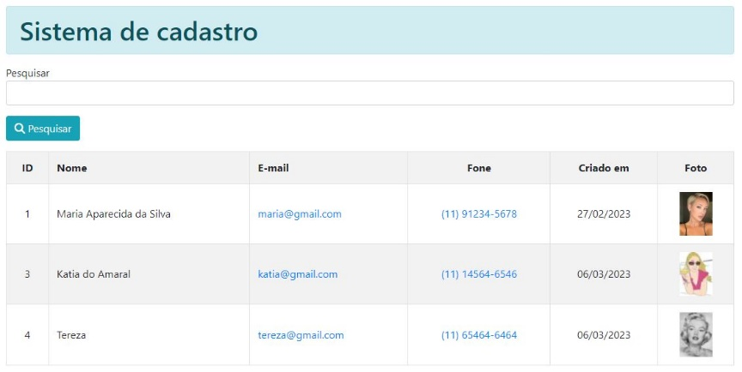
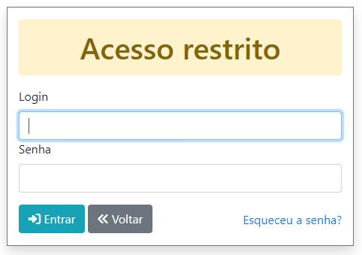
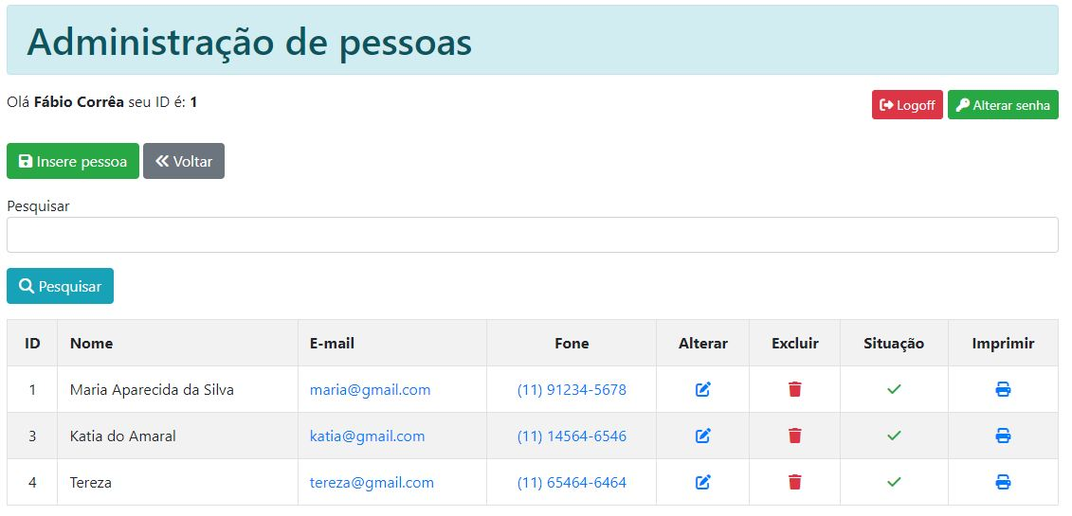
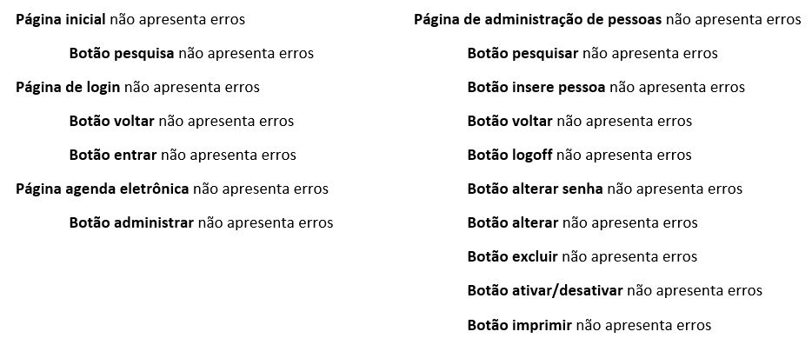
Exemplo de teste da caixa cinza
Link de e-mail não apresenta erros
Esqueceu a senha? Não apresenta erros
Link de fone não apresenta erros
Lightbox não apresenta erros

